Slide 1
İZMİR YÜKSEK TEKNOLOJİ ENSTİTÜSÜ
Sağlık Kültür ve Spor Daire Başkanlığı
Psikolojik Danışmanlık ve Rehberlik Hizmetleri

Slide 2
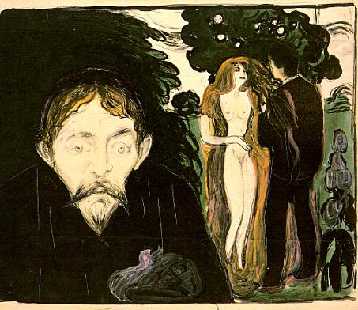
OTHELLO SENDROMU (PATOLOJİK KISKANÇLIK)
Edvard Munch

Slide 3
Othello Sendromu
Shakespeare’in ünlü karakteri olan Othello’nun kıskançlığı, psikolojide yerini almış ve ilişkilerde oldukça sıkıntı verici kıskançlığın örneği olmuştur
Othello büyük aşkına bir mendil hediye eder ve karısı bu mendili kaybeder. Bu durumdan şüphe duyan Othello kuşkulanmaya başlar ve bu kuşku önce karısını sonra kendisini öldürmesine sebep olur

Slide 4
Othello Sendromu
Bu acı verici olay bir eserin kahramanına aittir fakat ne yazık ki gerçek hayatta da sıklıkla karşımıza çıkan bu durum psikolojiye Othello Sendromu adıyla geçmiştir

Slide 5
Othello Sendromu
Adını ünlü yazar William Shakespeare’in “Othello” adlı eserinden alan bu rahatsızlık, kişinin sevdiği birini hastalık derecesinde kıskanması durumu olarak ifade edilmektedir
Sevginin kaybı ya da kaybedilme tehlikesi, sevilen kişiye ve bir rakibe karşı duyulan düşmanlık ve kendine saygıyı azaltan narsistik darbe kıskançlık duygusunu oluşturan temel öğeler olmuştur

Slide 6
1922’de Freud normal kıskançlığın bile mantık dışı bir olay sayılması gerektiğini, böyle bir duygunun bilinç denetimi altında olmadığı gibi, dış dünyanın herkesçe paylaşılan gerçekliği içinde yaşanan durumlarla orantısız olduğu görüşünü dile getirmişti

Slide 7
Kıskançlık
Kıskançlık, kaybetme korkusuyla gelişen korku temelli bir tepkidir
Fakat patolojik kıskançlık obsesyonlarla gelişen, temelinde öfke bulunan ve her iki tarafı da yoran tepkilerdir

Slide 8
Sanrısal bozukluk, önde gelen semptomların sanrılar olduğu bir psikiyatrik bozukluktur
Kıskançlık, sanrısal bozukluğun alt tiplerinden biridir

Slide 9
Bu tip, evli eşler arasında daha sıklıkla görüldüğü için, Othello Sendromu olarak da bilinir
Bütün psikiyatrik hastalıklar içinde görülme sıklığı binde ikiden daha azdır
Semptomlar ani başlar ve ancak eşin ayrılması ya da ölümünden sonra çözülür
Kıskançlık sanrıları giderek eşe karşı sözel ve fiziksel saldırıya neden olabilir, hatta eşini öldürmeyle sonuçlanabilir

Slide 10
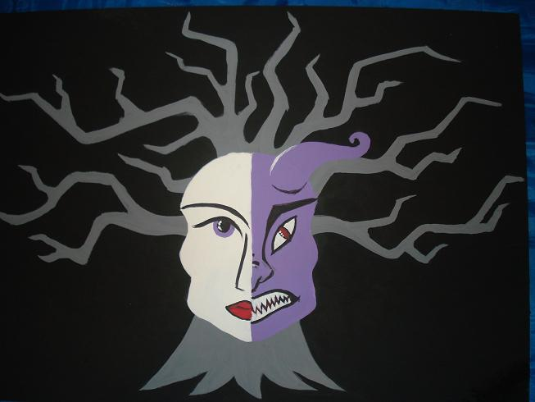
Pek çok çalışmada patolojik kıskançlığın daha çok erkeklerde görüldüğü bildirilmiş olsa da, bazı araştırmalar, kadınlarda daha sık görüldüğünü bildirmektedir

Slide 11
Pek çok araştırmacı patolojik kıskançlığın başlangıcında erkeklerde ereksiyonla ilgili güçlükler, kadınlarda ise bir cinsel işlev bozukluğun yattığına inanmaktadırlar (Hocaoğlu, 2001)

Slide 12
Kıskançlık tehlikelidir, çünkü sadece öfke uyandırmaz, aynı zamanda kıskanç kişiler dürüstlük düşüncesi ile saldırgan davranışlarını haklı çıkarmak için savaşırlar
Kıskançlık esas olarak eşine odaklıdır ve bazen eşe ya da başkalarına zarar verebilir veya gerçekten öldürebilir (Erben, 2008)

Slide 13
Kişinin sanrılarının başlıca teması eşinin ya da sevgilisinin sadakatsizlik göstermesidir
Bu düşünceye gerçekçi bir neden olmadan gelinir ve bu inanış küçük kanıtlarla (giysilerdeki düzensizlikler ya da çarşaflardaki lekeler gibi) desteklenen doğru olmayan çıkarımlara dayandırılır

Slide 14
Bütün bunlar toplanır ve sanrıyı doğrulamak üzere kullanılır
Böyle bir sanrısı olan kişi genellikle eşini ya da sevgilisini yüzleştirir ve imgesel sadakatsizliği bozma girişimlerinde bulunur (örneğin eşinin özerkliğini kısıtlama, gizlice eşini izleme, imgesel aşığı araştırma, eşine saldırıda bulunma gibi) (Hocaoğlu, 2001)

Slide 15
Neler Yapılabilir?
Yapılması gereken kesinlikle bir uzman desteği almak ve kıskançlığın asıl sebeplerini keşfetmektir
Kıskanan kişi, düşük benlik saygısına sahiptir ve dedektif rolü oynadığı içinde sürekli suçluluk duygusu yaşamaktadır
Karşı taraf ise savunma mekanizmalarını çok fazla kullanmaya başlamış ve artık yorulmuştur

Slide 16
Neler Yapılabilir?
Kıskançlık zaten sürekli artış gösteren ve kontrol edilmesi güç bir duygudur
Bu yüzden basite alınmamalı ve harekete geçilmelidir

Slide 17
Neler Yapılabilir?
Daha sağlıklı bir toplum ve ilişkiler için yapılması gereken en önemli şeyin ise doğru iletişim ve doğru empati olduğu unutulmamalıdır
Karşı tarafa yapılan tüm baskılar onları sizden daha da uzaklaştırır
En doğru tepki; dolaylı anlatımlar değil doğrudan iletişim kurmak ve olumsuz duyguların olumlu duygularla yer değiştirmesini sağlamaktır

Slide 18
Neler Yapılabilir?
Sürece değil sonuca odaklanmak en rahatlatıcı yöntemdir
Aldatılmayı düşünerek sağlıklı yaşayamazsınız
Kıskançlık dahil tüm aşırı duygular ruh sağlığınızı, ilişkilerinizi olumsuz etkiler ve daha zor süreçlerle savaşmak zorunda kalabilirsiniz

Slide 19
Kaynaklar:
Erben G. (2008). Hezeyanlı bozuklukta hezeyan profili ve bağlantılı parametreler. Uzmanlık tezi. T.C Sağlık Bakanlığı Bakırköy Prof. Dr. Mazhar Osman Ruh Sağlığı ve Sinir Hastalıkları Eğitim ve Araştırma Hastanesi 7. Psikiyatri Birimi.
Hocaoğlu Ç. (2001). Paranoid semptomlar ve sendromlar. Psikiyatri Dünyası, 5, 97-104.
Web üzerinden,
http://www.psikoloji.com.tr/psikolojik-sorunlar/patolojik-kiskanclik-3199.html

Slide 20
TEŞEKKÜRLER

